Slide 1

Somos un ecosistema de desarrolladores de software

Slide 2





Introducción a HTML (HyperText Markup Language)

Slide 3


“
Se conoce como formulario a los mecanismos para enviar información por parte del usuario, a través de unos campos visuales de forma sencilla e intuitiva, que determinan la naturaleza del tipo de información que se va a enviar y como hacerla llegar a otro extremo donde se procesará esa información
”

Slide 4


Formularios
<form></form> - Atributos
Atributo | Descripción
action | Dirección URL del backend al cuál se enviará la información obtenida en el formulario.
method | Método HTTP de envío. GET a través de URL, POST para envío extenso de información.
name | Nombre del formulario. Útil para identificar el formulario y procesar posteriormente.
target | Nombre del lugar donde se abrirá el formulario. \_blank para nueva pestaña.
enctype | Codificación para el envío del formulario. Importante para envío de archivos.
accept-charset | Fuerza a utilizar una codificación en los parámetros de texto del formulario.
autocomplete | Activa on o desactiva off el autocompletado para todos los campos del formulario.
novalidate | Desactiva la validación HTML5 del formulario.

Slide 5
“
Es posible crear formularios sin utilizar una etiqueta <form>, sin embargo, tendrían que manejarse desde Javascript y probablemente, tengan peor rendimiento de cara a la accesibilidad.
”

Slide 6

Formularios
(El formulario en sí mismo no contiene elementos visibles en su interior)
El atributo action se usa para indicar la URL a donde se enviarán los datos cuando el usuario pulse el botón de enviar.
El atributo name define el nombre del formulario para diferenciarlo de otros.
El atributo method define el método HTTP a utilizar.
Usaremos GET cuando nos interese enviar datos a través de la URL. En caso contrario, POST.

Slide 7
Formularios
(El formulario en sí mismo no contiene elementos visibles en su interior)
Se ha indicado el atributo target con valor _blank, esto significa que se abrirá en una nueva pestaña.
Se ha indicado el atributo accept-charset. Esto forzará a que el texto enviado en el formulario sea interpretado como codificación UTF8

Slide 8
Formularios
(El formulario en sí mismo no contiene elementos visibles en su interior)
El atributo autocomplete indica el valor off. Por defecto, este atributo está a on. Desactivado, todos los campos del formulario no mostrarán sugerencias anteriores de autocompletado.
El atributo novalidate hará que el usuario pueda saltarse todas las validaciones HTML del mismo.

Slide 9

Formularios
Información a obtener | Ejemplos | Etiqueta y atributo a utilizar
Información de texto corto | Nombres, apellidos, textos cortos... | <input>
Información de texto largo | Comentarios, observaciones... | <textarea>
Números o cantidades | Edades, precios, cuantías... | <input type="number"> ó <input type="range">
Fechas u horas | Fecha de nacimiento, inicio de evento... | <input type="date"> o derivados
Verdadero/falso | Si/No, Opción A/B, ON/OFF... | <input type="checkbox">
Opción única | (Elegir una opción de 2 ó más posibles) | <input type="radio"> ó <select>
Varias opciones | (Elegir varias opciones de 2 ó más posibles) | <select multiple> ó <input type="checkbox">
Opción única abierta | (Elegir una opción o indicar una propia) | <datalist>
Selección de color | (Escoger un color o tonalidad) | <input type="color">
Selección de archivo | (Escoger un archivo para enviar) | <input type="file">

Slide 10
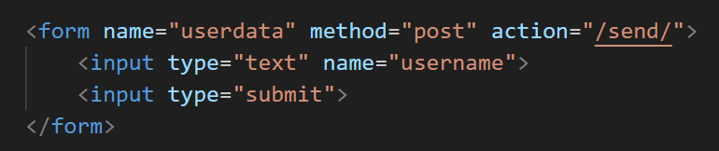
Formularios
Sintaxis básica de un formulario
Botón para permitir enviar el formulario con la etiqueta <input type="submit">
Se pide al usuario su nombre con la etiqueta <input type="text">

Slide 11
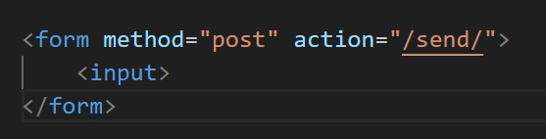
Formularios
<input>
Es importante recordar que esta etiqueta no requiere una etiqueta de cierre.

Slide 12
Formularios
<Input> - atributos
Atributo | Descripción
name | Indica el nombre del campo. Útil para hacer referencia a la información almacenada.
type | Indica la naturaleza de datos que se espera del usuario (texto, número, fechas, etc...).
value | Indica el valor inicial que tendrá este campo de datos. Si se omite, está vacío.
form | Asocia este campo con un formulario específico. Útil si necesitamos tenerlo fuera del <form>.
list | En algunos <input> permite combinar con otra etiqueta para personalizarla. Lo veremos más adelante.
placeholder | Indica una sugerencia al usuario antes de escribir el valor en el campo.
size | Tamaño visual (aprox: número de carácteres) del campo de datos.
autocomplete | Activa on o desactiva off el autocompletado para este campo. Activado por defecto.
autofocus | Establece el foco (coloca el cursor) en este campo al cargar la página.

Slide 13

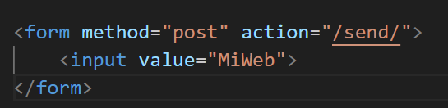
Formularios
value
El atributo value se utiliza para dar un valor por defecto a un campo <input>.

Slide 14
“
No confundir el atributo value con el atributo placeholder. El primero establece un valor para el campo, un contenido. El atributo placeholder establece una sugerencia visual, pero al enviar o pulsar sobre el campo para escribir, su valor estará en blanco, no hay contenido.
”

Slide 15
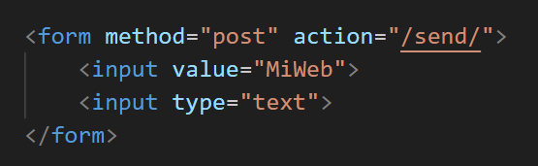
Formularios
Type
“
Para determinar la naturaleza de la información que se pretende obtener en cada campo de entrada de datos, se aconseja utilizar el atributo type, donde podremos indicar si los datos que esperamos por parte del usuario serán datos de texto, datos numéricos o fechas. Si se omite el atributo type, se asume que es type="text".
”

Slide 16
Formularios
Type – atributos
Tipo de información a obtener | Etiqueta a utilizar
Texto alfanumérico libre (texto corto) | <input type="text">
Texto para búsquedas | <input type="search">
Número de teléfono o móvil | <input type="tel">
Dirección URL | <input type="url">
Dirección de correo email | <input type="email">
Clave o contraseña | <input type="password">
Campo oculto (no mostrar al usuario) | <input type="hidden">
Texto alfanumérico libre (extenso) | <textarea>

Slide 17
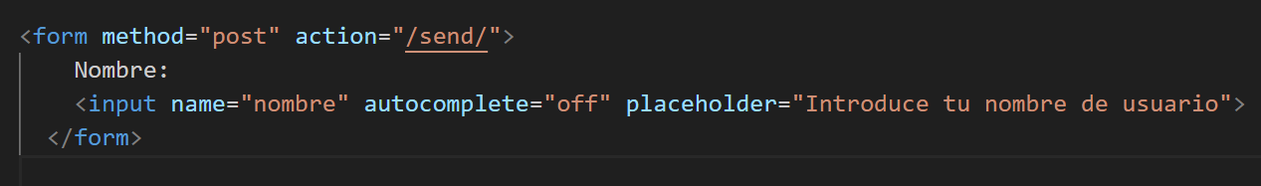
Formularios
Type – texto corto

Slide 18
Formularios
Type – autocomplete
Por defecto, los navegadores tienen en los campos <input> el autocompletado activado. Tenemos dos formas de desactivarlo:
Indicar el atributo `autocomplete="off" 'en el <form>. Lo desactivará para todos los campos.
Indicar el atributo `autocomplete="off" en los campos específicos a desactivar.
El autocompletado aparece cuando no está establecido el atributo `autocomplete` o cuando tiene el valor `on`. Te mostrará otros valores introducidos en formularios con el mismo atributo `name`.

Slide 19
Formularios
Type – placeholder
Es el texto que aparecerá a modo de sugerencia/ayuda para el usuario (en gris, ligeramente menos visible que el texto del campo). En cuanto el usuario escriba en el mismo, el mensaje desaparecerá. Sólo volvería a aparecer si el usuario decide borrar nuevamente la información que ha escrito en ese campo.
“
Es importante no escribir sugerencias de usuario en el atributo value, sino en placeholder. Utiliza el atributo value sólo si quieres indicar valores por defecto del campo.
”

Slide 20
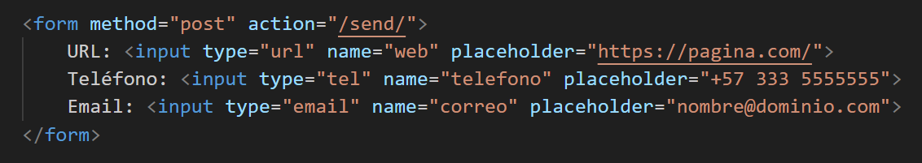
Formularios
Type – Textos cortos específicos

Slide 21
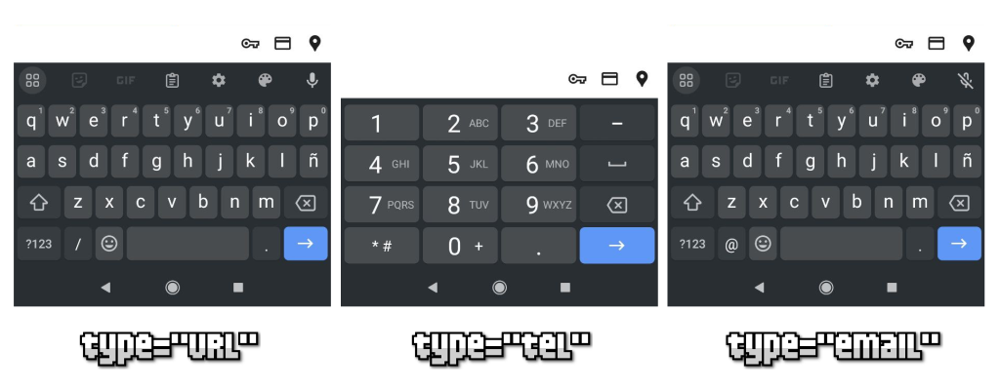
Formularios
Type – Textos cortos específicos

Slide 22
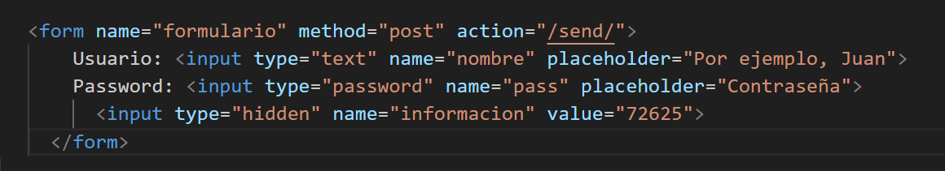
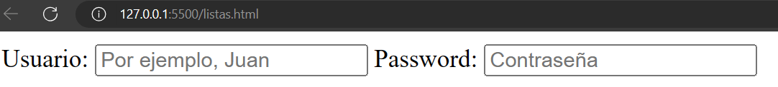
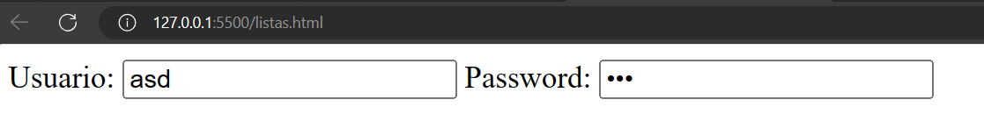
Formularios
Type – password

Slide 23


